Slide 1
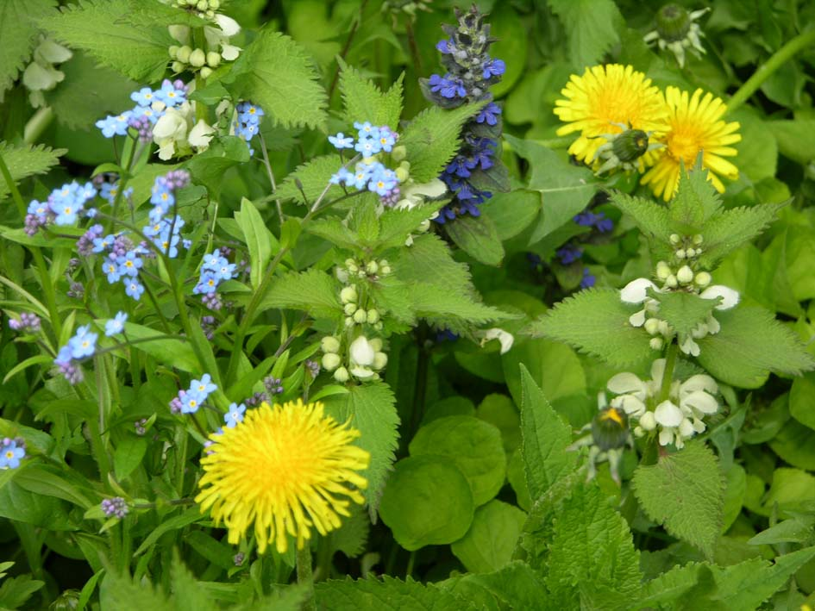
Биологические особенности и классификация сорняков
Урок № 34

Slide 2
Рассматриваемые вопросы по теме
Понятие о сорняках и засорителях
Вредоносность сорняков
Биологические особенности сорняков и их экология.
Классификация сорняков

Slide 3
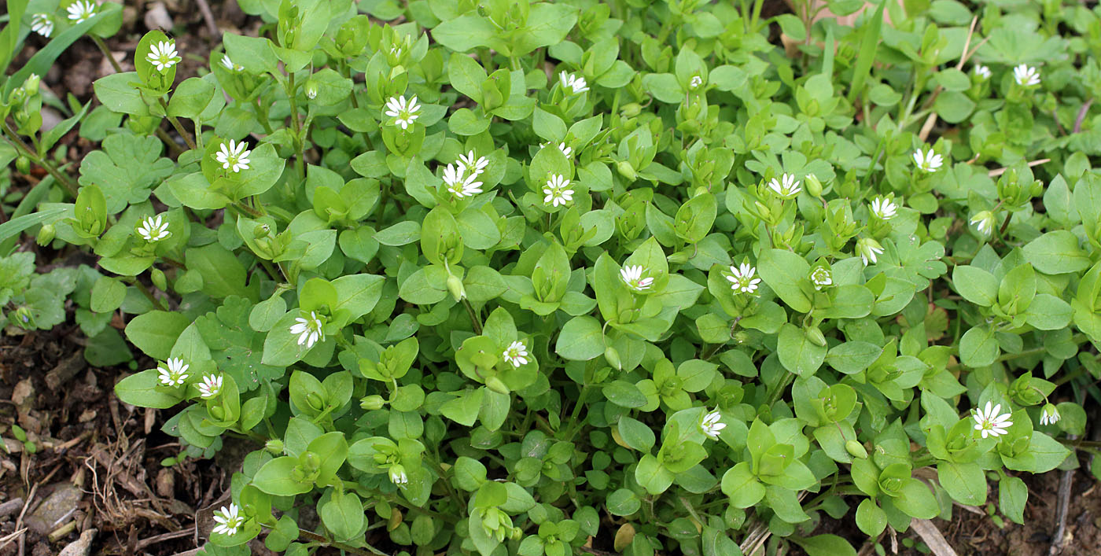
Сорняк – это не культурное растение, не возделывается человеком и наносит вред сельскохозяйственным растениям

Slide 4
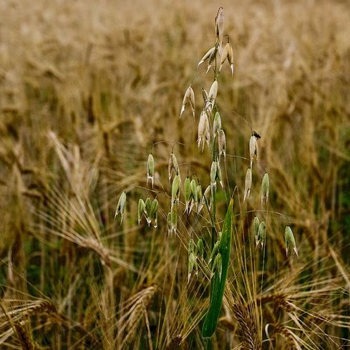
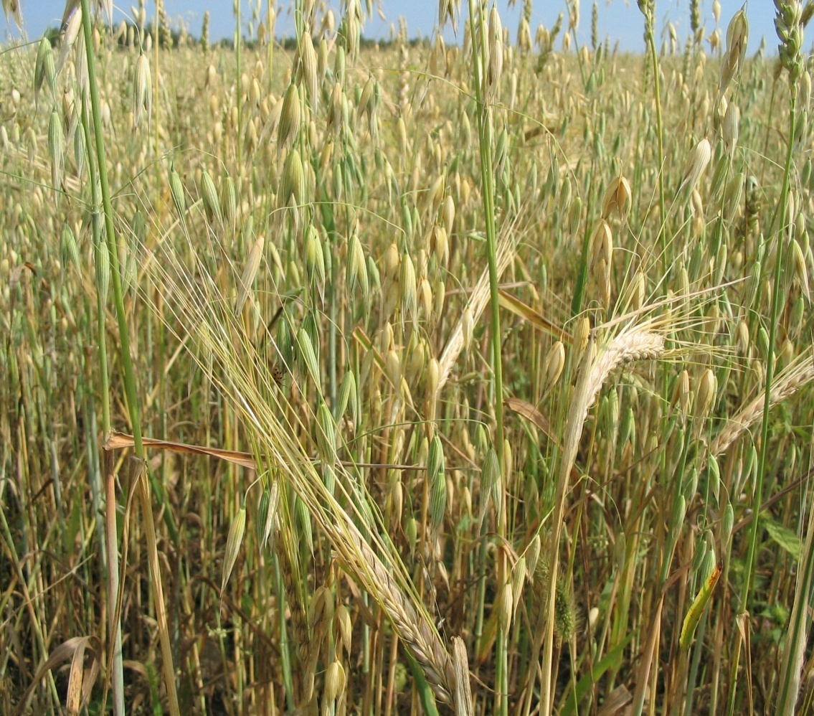
Засорители – растения, относящиеся к культурным видам, но не возделываемые на данном поле и засоряющие посевы основной культуры.

Slide 5
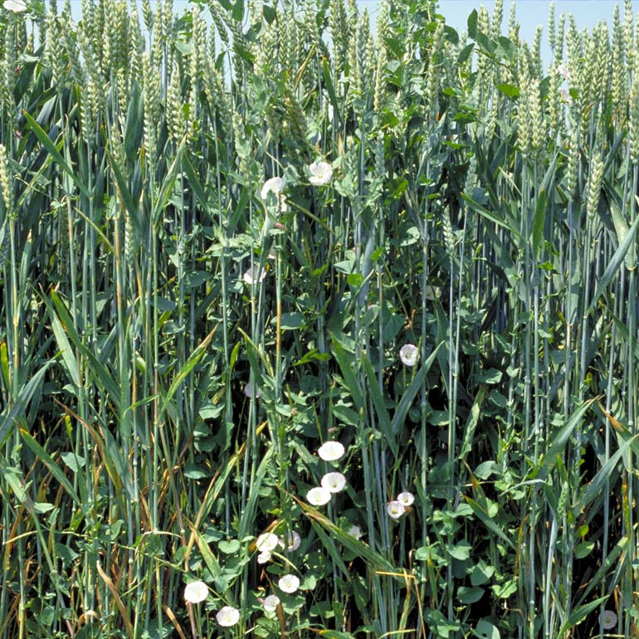
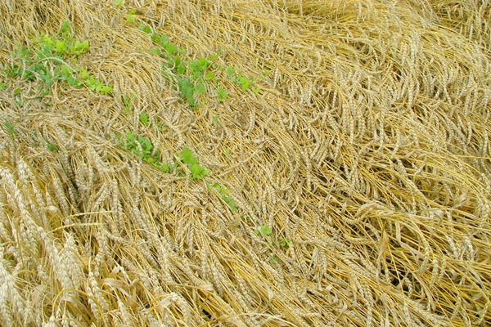
Полегание хлебов

Slide 6
Влияние на качество урожая
снижение стекловидности;
снижение содержания белка в зерне;
снижение масличности;
увеличивание пленчатости.

Slide 7
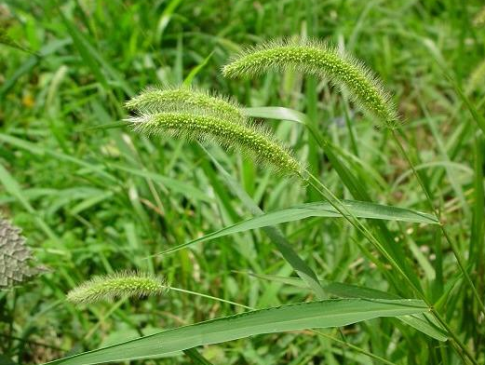
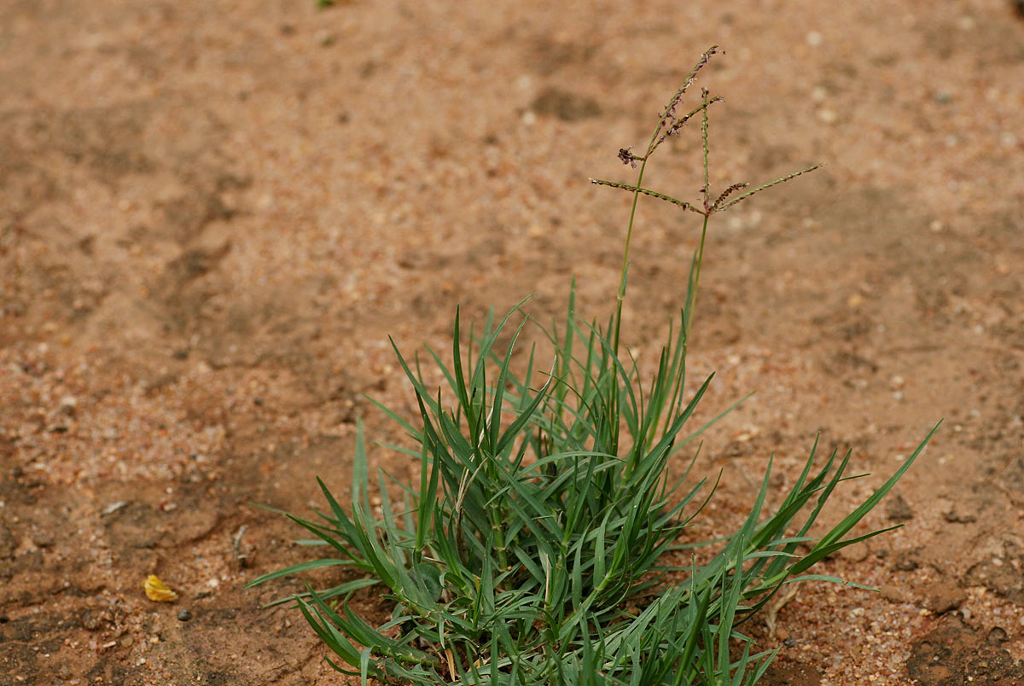
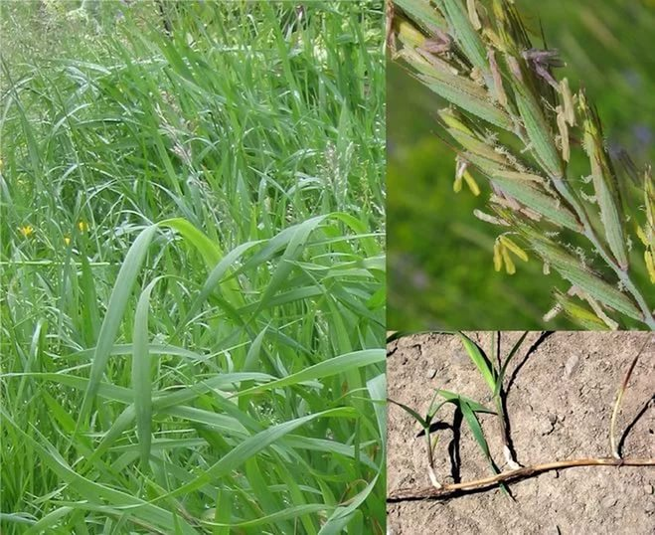
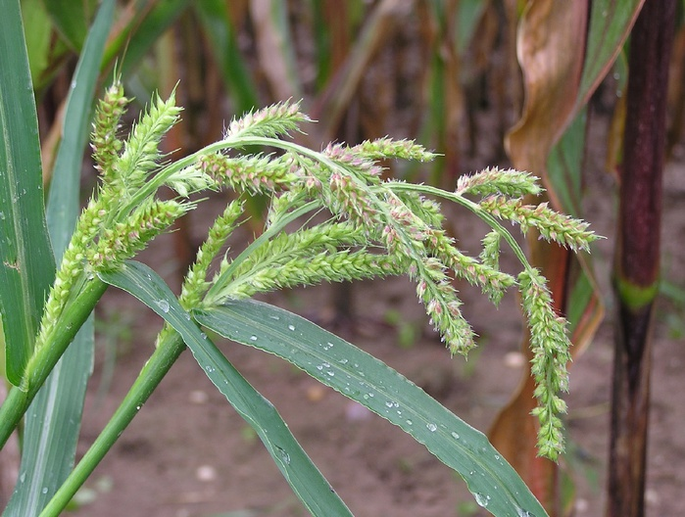
Развиваются многие вредители — переносчики ржавчины, большинства грибных заболеваний зерновых культур.

Slide 8
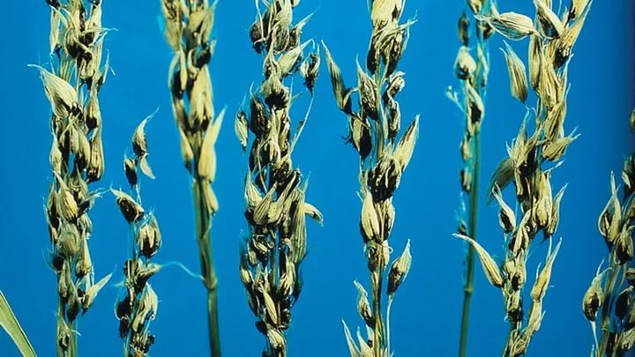
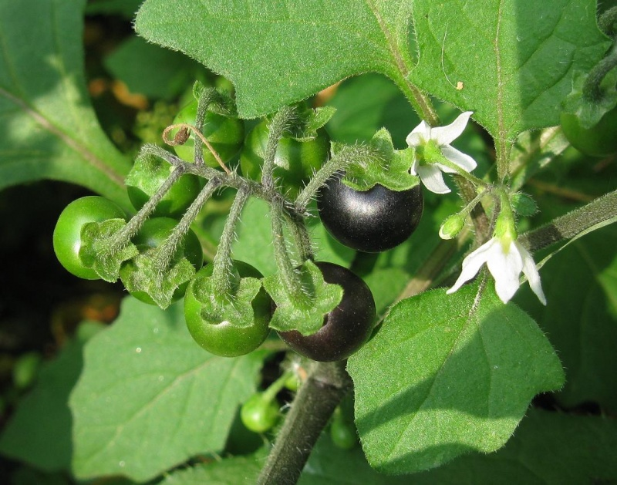
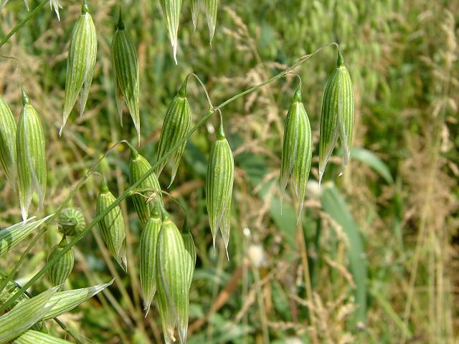
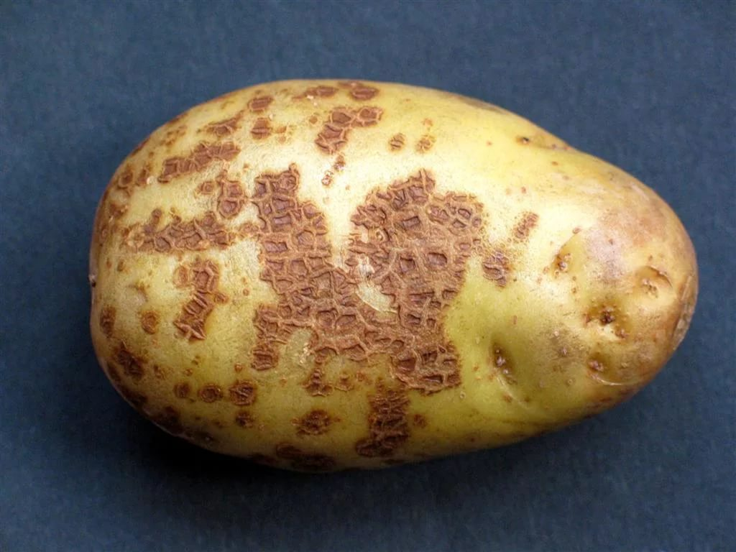

Slide 9
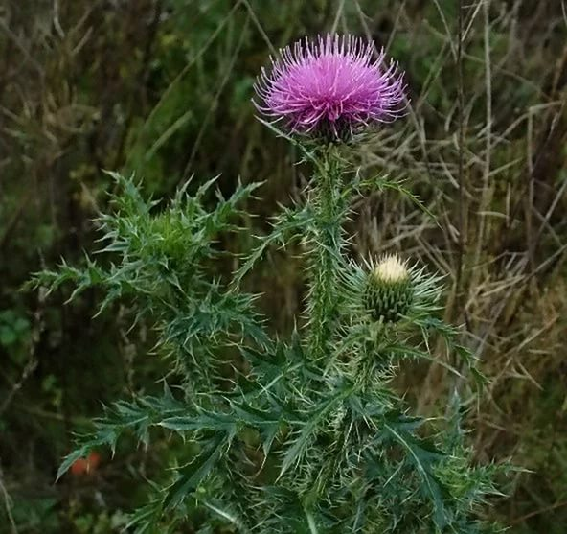
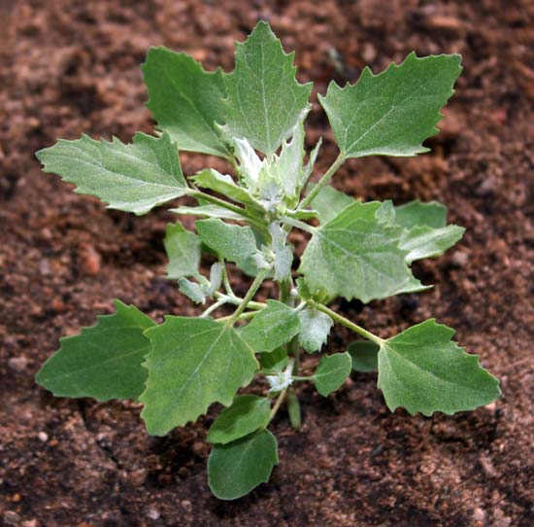
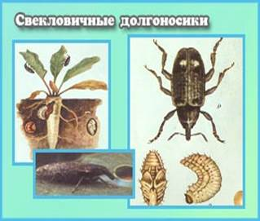

Slide 10
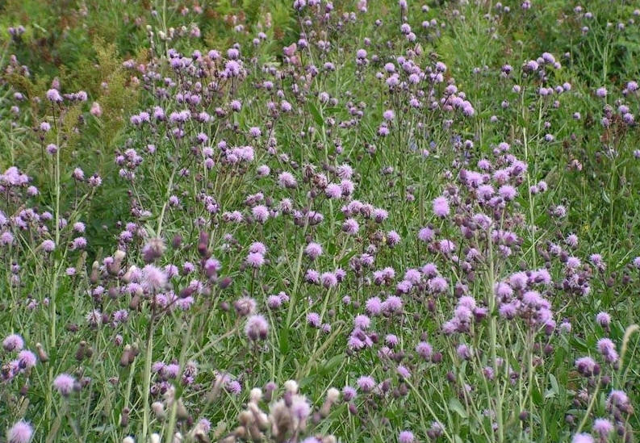
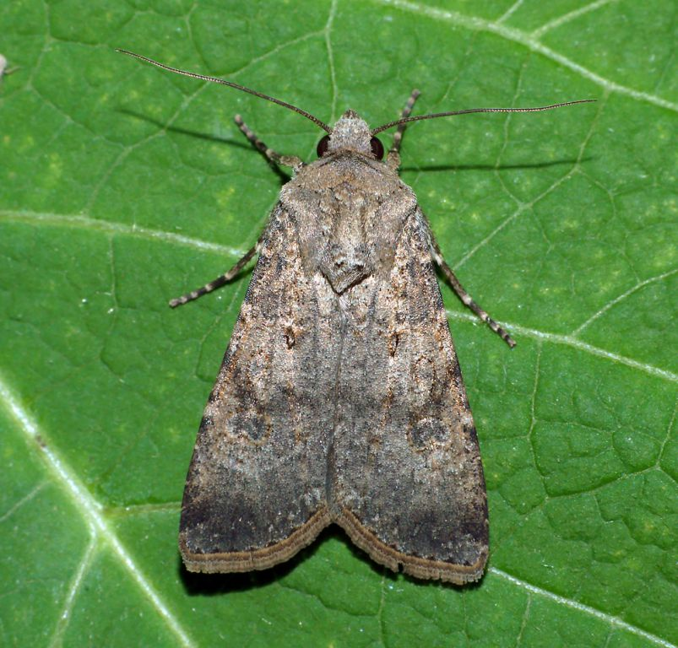
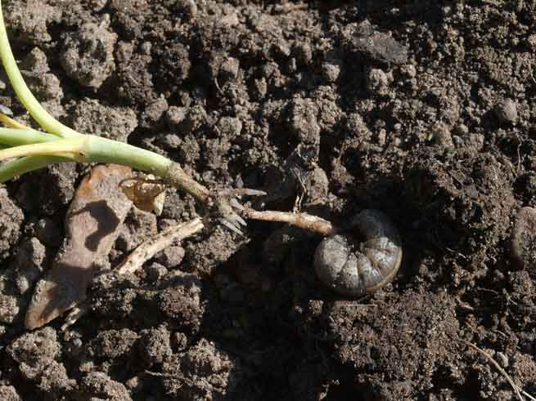
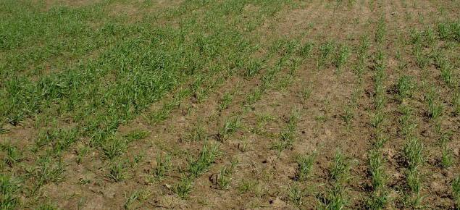

Slide 11
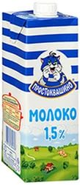
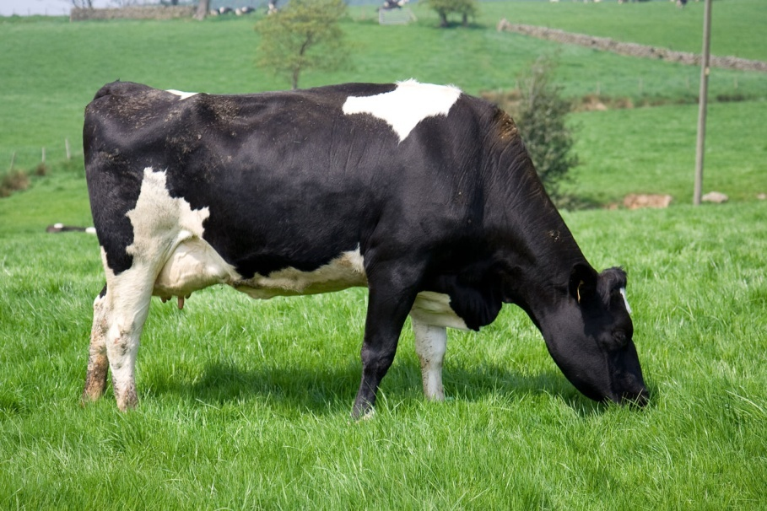
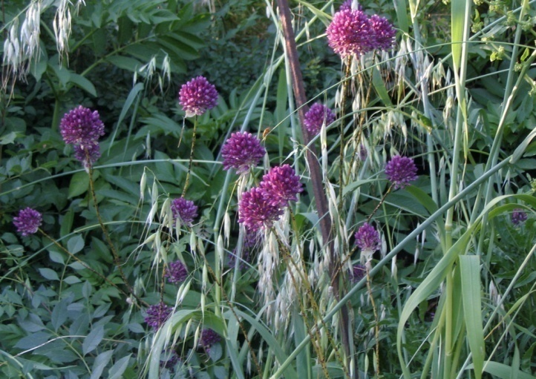

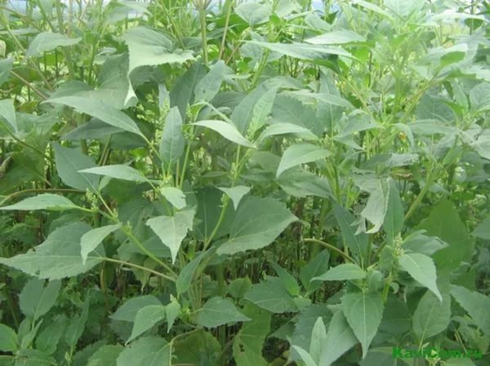
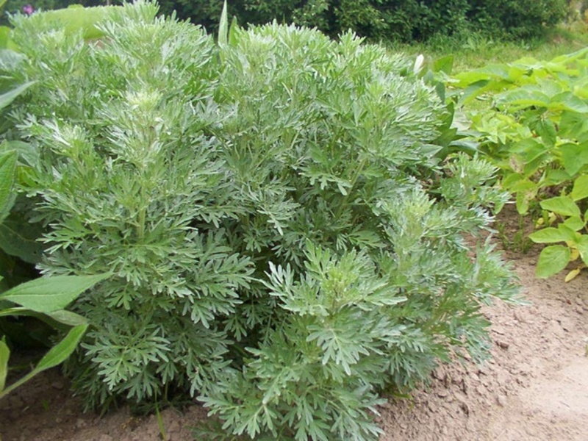
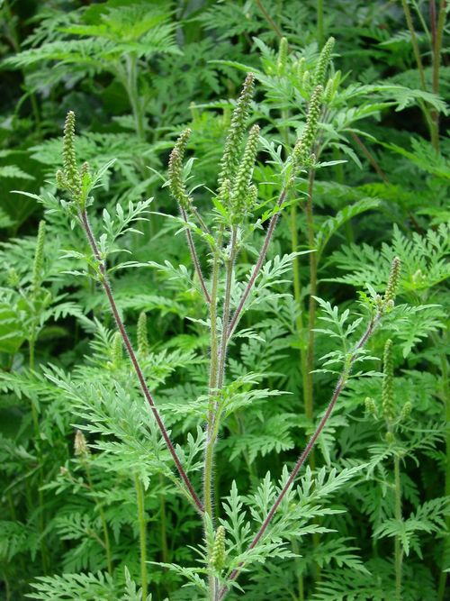
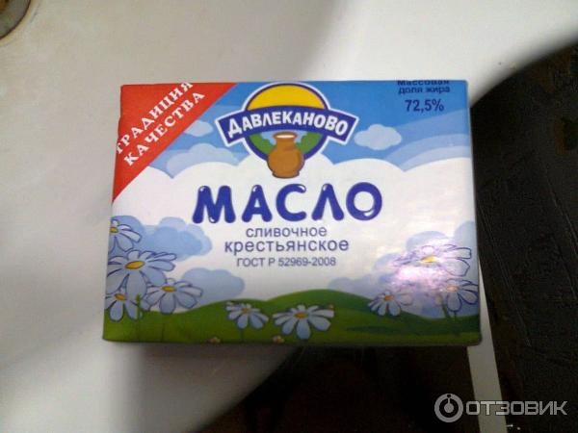

Slide 12
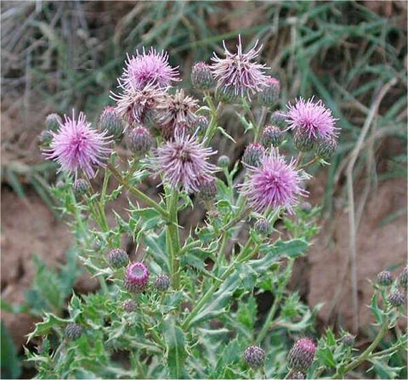
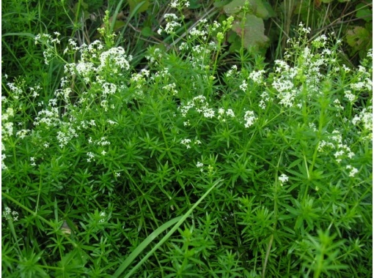
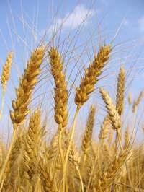
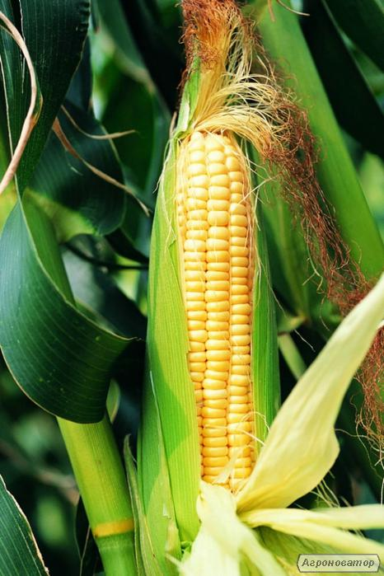
Бодяк полевой или осот розовый
Овес
Подмаренник цепкий

Slide 13
Вред – это ущерб, наносимый сорняками сельскохозяйственным культурам. Он заключается в недоборе урожая и снижении качества сельскохозяйственной продукции.
Вредоносность – это степень ущерба, наносимого сорными растениями культурным. Выражается в борьбе за факторы жизни растений.

Slide 14

Фитоценотический порог вредоносности (ФПВ) – количество сорных растений, при котором они не причиняют культурными растениям ущерба;
Критический порог вредоносности (КПВ) – такое обилие сорняков, которое вызывает статистически не достоверные потери урожая;
Экономический порог вредоносности (ЭПВ) – уровень засоренности, при котором в конкретных условиях применение гербицидов экономически оправдано.

Slide 15
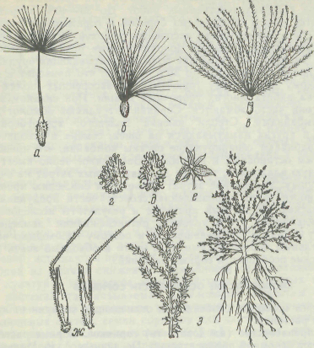
Распространение сорняков

Slide 16
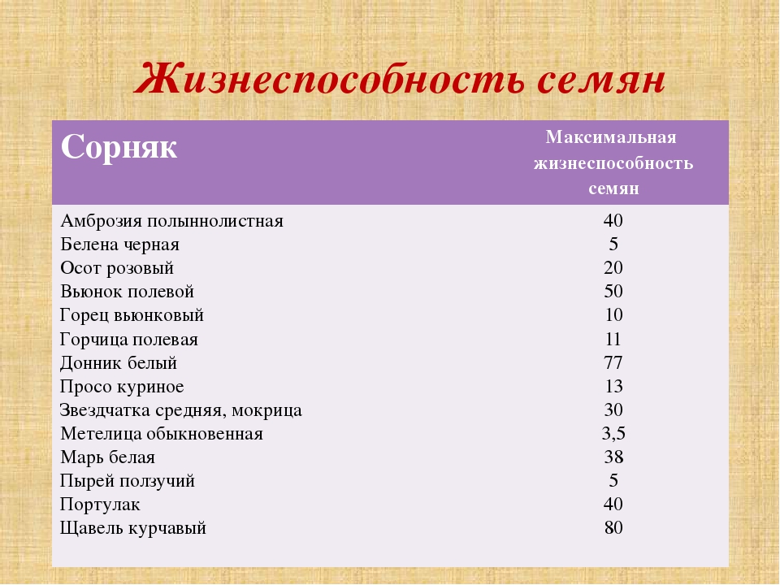

Slide 17
Прорастание семян сорняков, покой семян, способность прорастать на свету.
покой семян сорняков
Глубокий покой -
объясняется
физиологическим
состоянием семени и
Строением оболочки
глубокий
вынужденный
Вынужденный покой
вызывается
неблагоприятными внешними условиями для прорастания

Slide 18
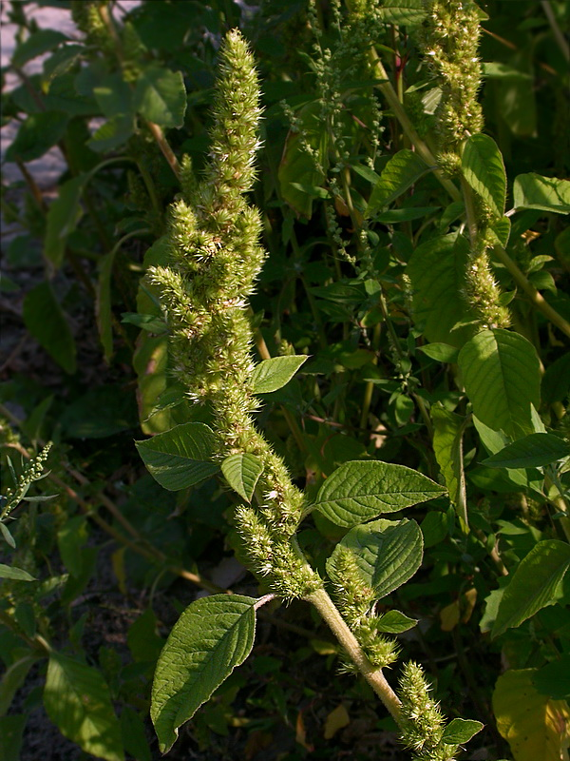
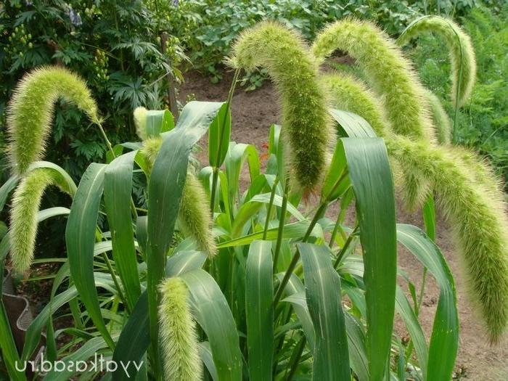
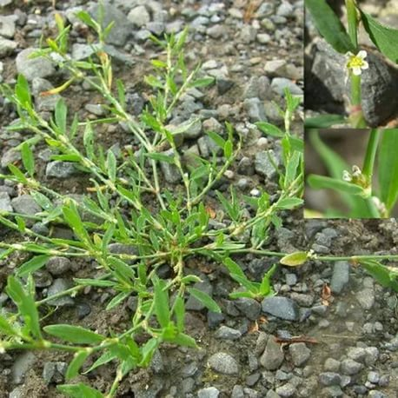
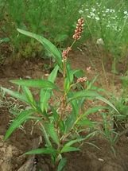

Slide 19
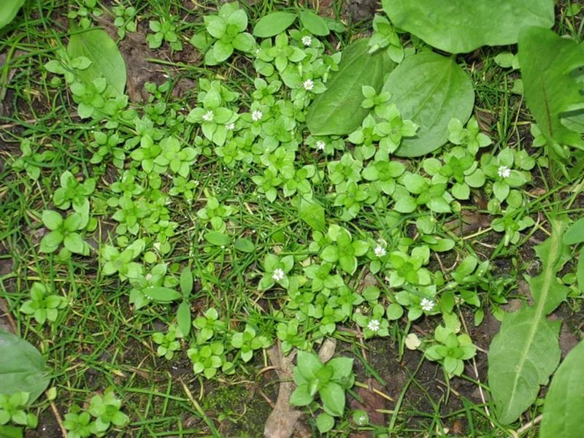
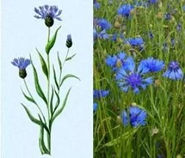
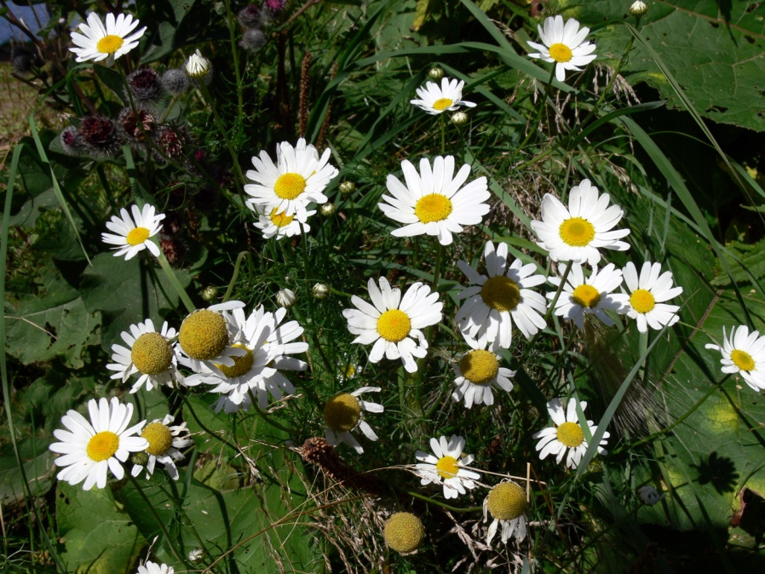
70-80%

Slide 20
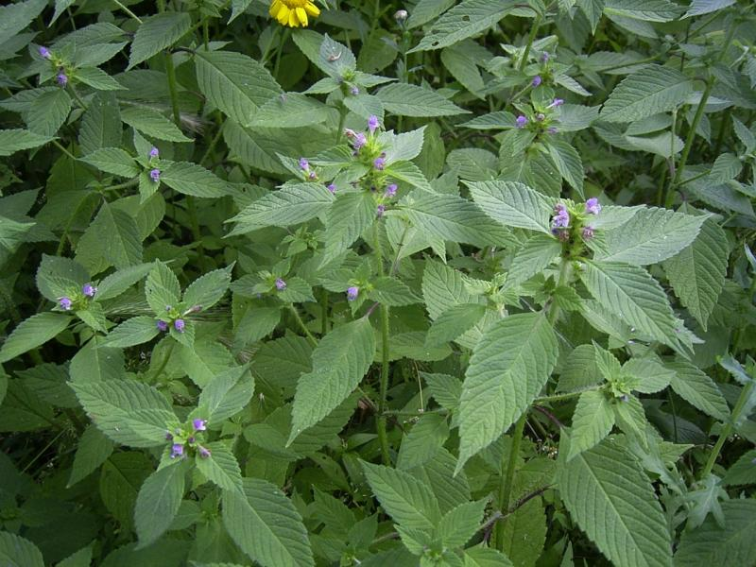
Жизнеспособность и пластичность при различных экологических режимах.

Slide 21
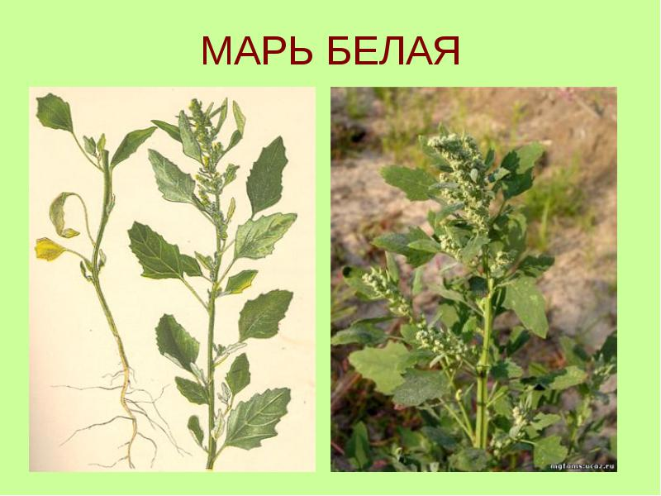
Наличие у многих видов сорняков разнокачественных (гетерокарпичных) семян.

Slide 22
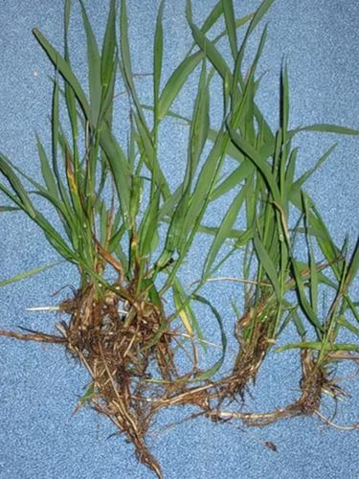
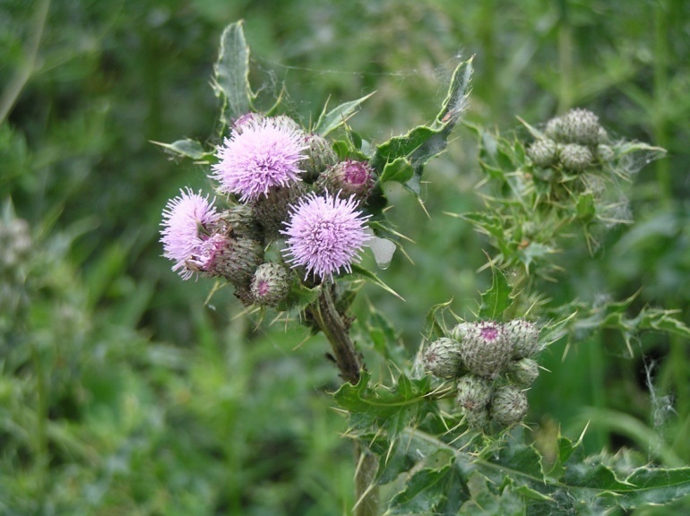
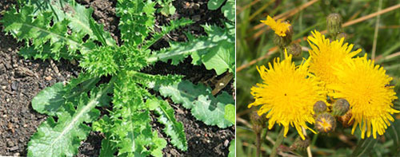
Способность размножаться вегетативным путем.

Slide 23
Запасы вегетативных органов размножения у некоторых сорняков (по А. И. Мальцеву)
Сорняк | Подземные органы на 1 м²
 | масса, г | длина, м | число почек возобновления
Бодяк | 158 | 8,7 | 526
Осот полевой | 1008 | 76 | 1609
Мать-и-мачеха | 1524 | 170 | 2596
Пырей ползучий | 2890 | 495 | 25 979

Slide 24
Классификация сорных растений
По способу питания
Продолжительности жизни
Способу размножения

Slide 25
и

Slide 26
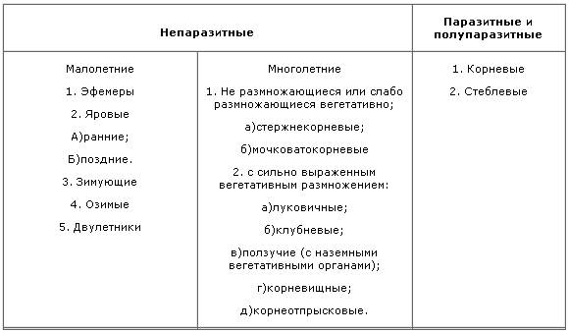

Slide 27
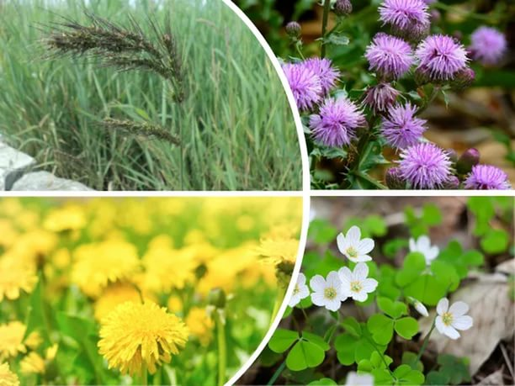
ХАРАКТЕРИСТИКА ОСНОВНЫХ ПРЕДСТАВИТЕЛЕЙ БИОЛОГИЧЕСКИХ ГРУПП И ИХ ОСОБЕННОСТИ

Slide 28
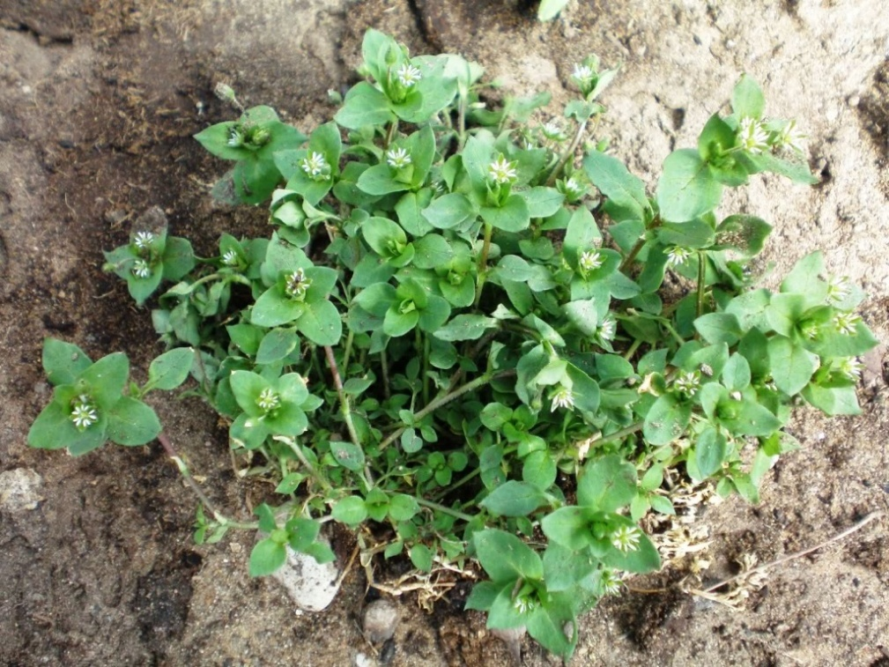
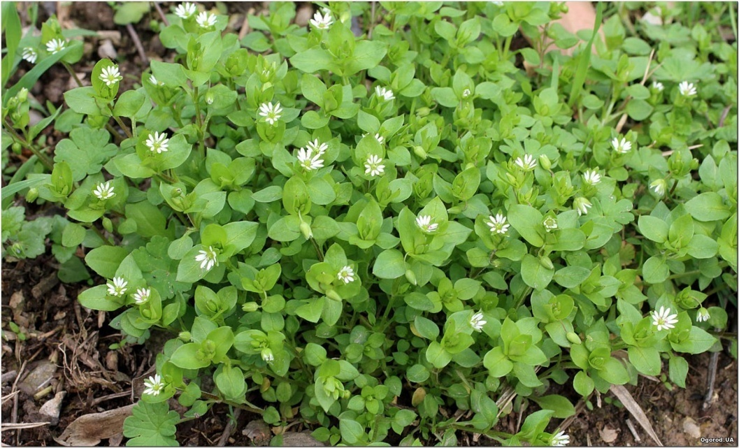
Эфемеры
Звездчатка средняя (мокрица)

Slide 29


Ранние яровые сорняки
Овсюг обыкновенный – Avena fatua L.

Slide 30


Горец вьюнковый – Polygonum convolvulus

Slide 31


Редька дикая – Raphanus raphanistrum L.

Slide 32


Подмаренник цепкий (лепчица) – Galium aparine

Slide 33



Марь белая (лебеда) – Chenopodium album

Slide 34


Яровые поздние сорняки
Щетинник (мышей) зеленый – Setaria viridis

Slide 35


Ежовник петушье просо – Echinochloa crus galli

Slide 36


Щирица запрокинутая – Amaranthus retrofle[us L.

Slide 37


Курай, перекати – поле – Salsola ruthica

Slide 38



Амброзия полынолистная – Ambrosia artemisiifolia

Slide 39


Паслен колючий (клювовидный) — Solanum rostratum Dun.

Slide 40


Зимующие сорные растения
Василек синий — Centaurea cuanus L.

Slide 41

Трехреберник непахучий — Tripleurospermum inodorum (L.) Sch. Bip.

Slide 42


Пастушья сумка обыкновенная — Capsella bursa pastoris CL.)

Slide 43



Гулявник струйчатый, Гулявник Лёзеля, Клоповник мусорный
Гулявник струйчатый
Клоповник мусорный

Slide 44



Озимые сорные растения
Костер ржаной — Bromus secalinus L.

Slide 45

Метлица обыкновенная (метла) полевая — Apera spica vent/ (L.) Р. В.

Slide 46



Двулетние сорные растения
Донник белый — Melilotus albus Desr.

Slide 47


Белена черная — Hyoscyamus niger L.

Slide 48



Чертополох курчавый — Cardnus crispus L.

Slide 49
Многолетние сорные растения
Стержнекорневые
Мочковатокорневые
Луковичные
Клубневые
Ползучие
Корневищные
Корнеотпрысковые

Slide 50



Стержнекорневые сорняки
Одуванчик лекарственный — Taraxacum officinale Wigg

Slide 51


Полынь горькая — Artemisia absinthium L.

Slide 52



Мочковатокорневые сорняки
Лютик едкий — Ranunculus acer L

Slide 53


Подорожник большой — Plantago major L.

Slide 54


Ползучие сорняки
Лютик ползучий (Ranunculus repens L.)

Slide 55


Лапчатка гусиная (Rotentilla anserina L.)

Slide 56



Клубневые и луковичные сорные растения
Чистец болотный (Stachus palustris L.)

Slide 57



Лук круглый (Allium rotundum L.)

Slide 58


Корневищные сорняки
Пырей ползучий — Agropyrum repens

Slide 59


Хвощ полевой — Eguisetum arvense L.

Slide 60


Свинорой пальчатый — Cynodon dactylon

Slide 61


Корнеотпрысковые сорняки
Бодяк полевой, или осот розовый,— Cirsium arvense

Slide 62


Осот полевой, или желтый, — fconchus arvensis L.

Slide 63


Вьюнок полевой — Convolvulus arvensis

Slide 64


Горчак ползучий, или розовый, — Acroptilon repens

Slide 65



Паразитные сорняки
Корневой паразит - Заразиха подсолнечная — Orobanche cumana

Slide 66



Стеблевой паразит - Повилика клеверная — Cuscuta trifolii Babingt

Slide 67

Спасибо за внимание

